Slide 1
DISEÑO DE MATERIAL INFORMATIVO PARA PACIENTES EN TRATAMIENTO CON FÓRMULAS MAGISTRALES
Hospital de Alta Complejidad El Cruce Néstor Kirchner. Servicio de Farmacia. 2023

Slide 2
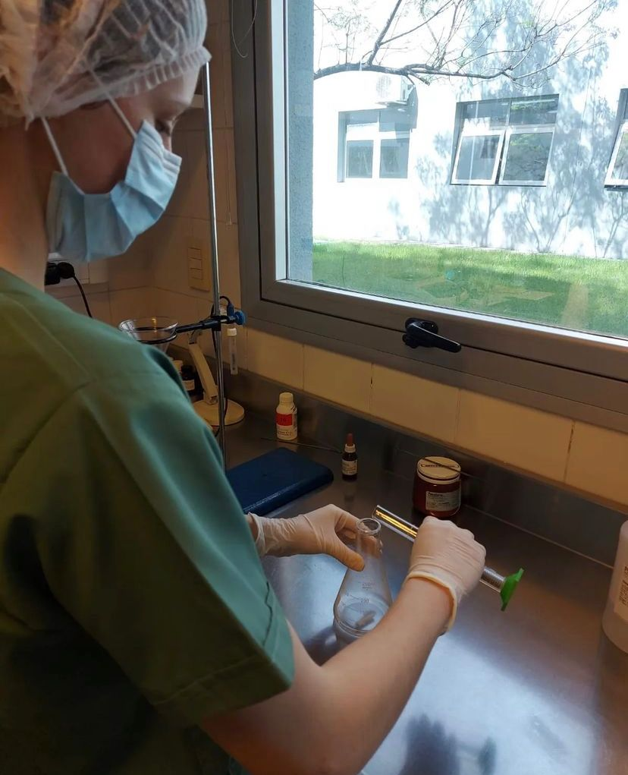
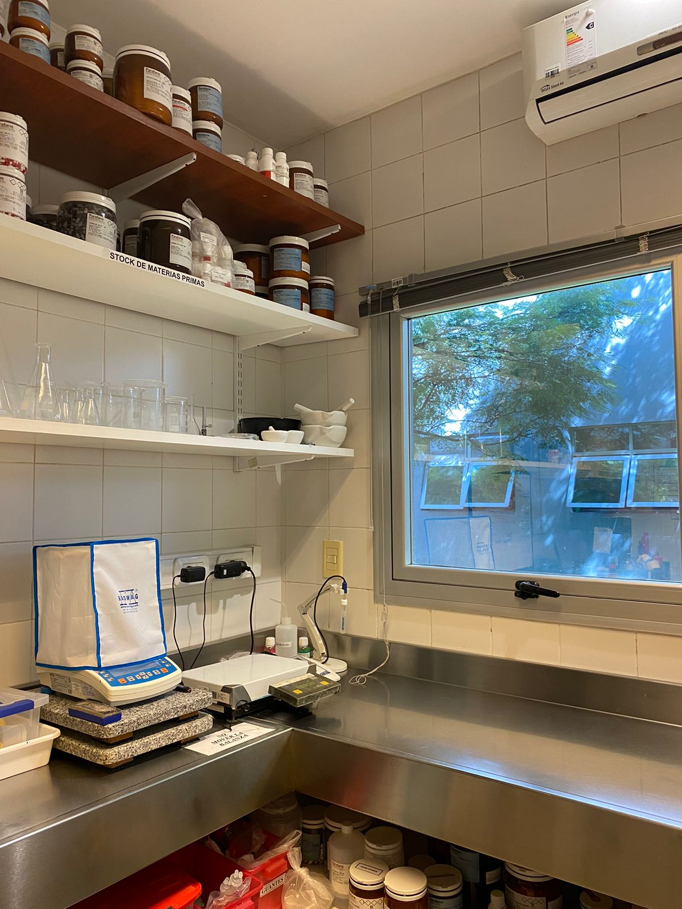
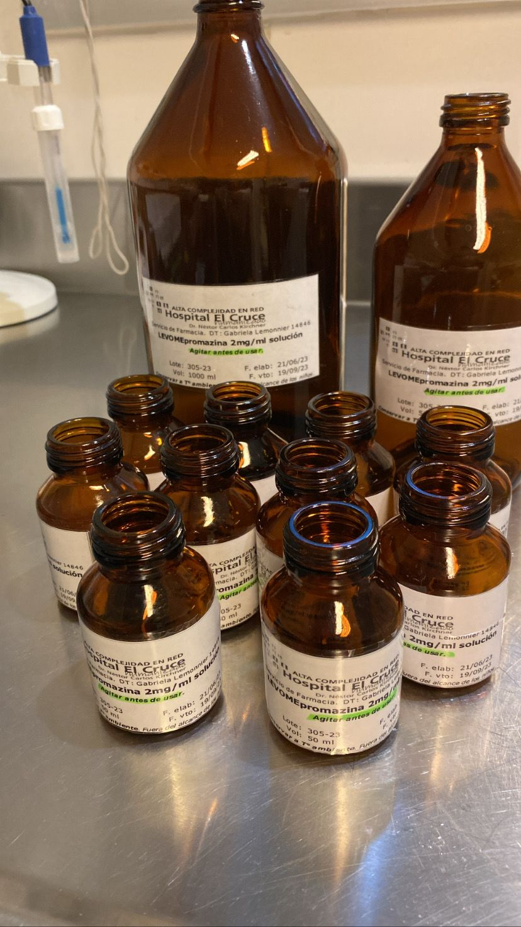
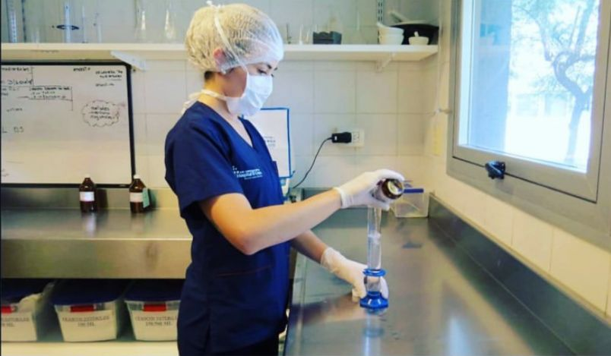
LABORATORIO DE FORMULACIONES
NO ESTÉRILES
Cubrimos tratamientos de:
Pacientes internados
Pacientes ambulatorios

Slide 3
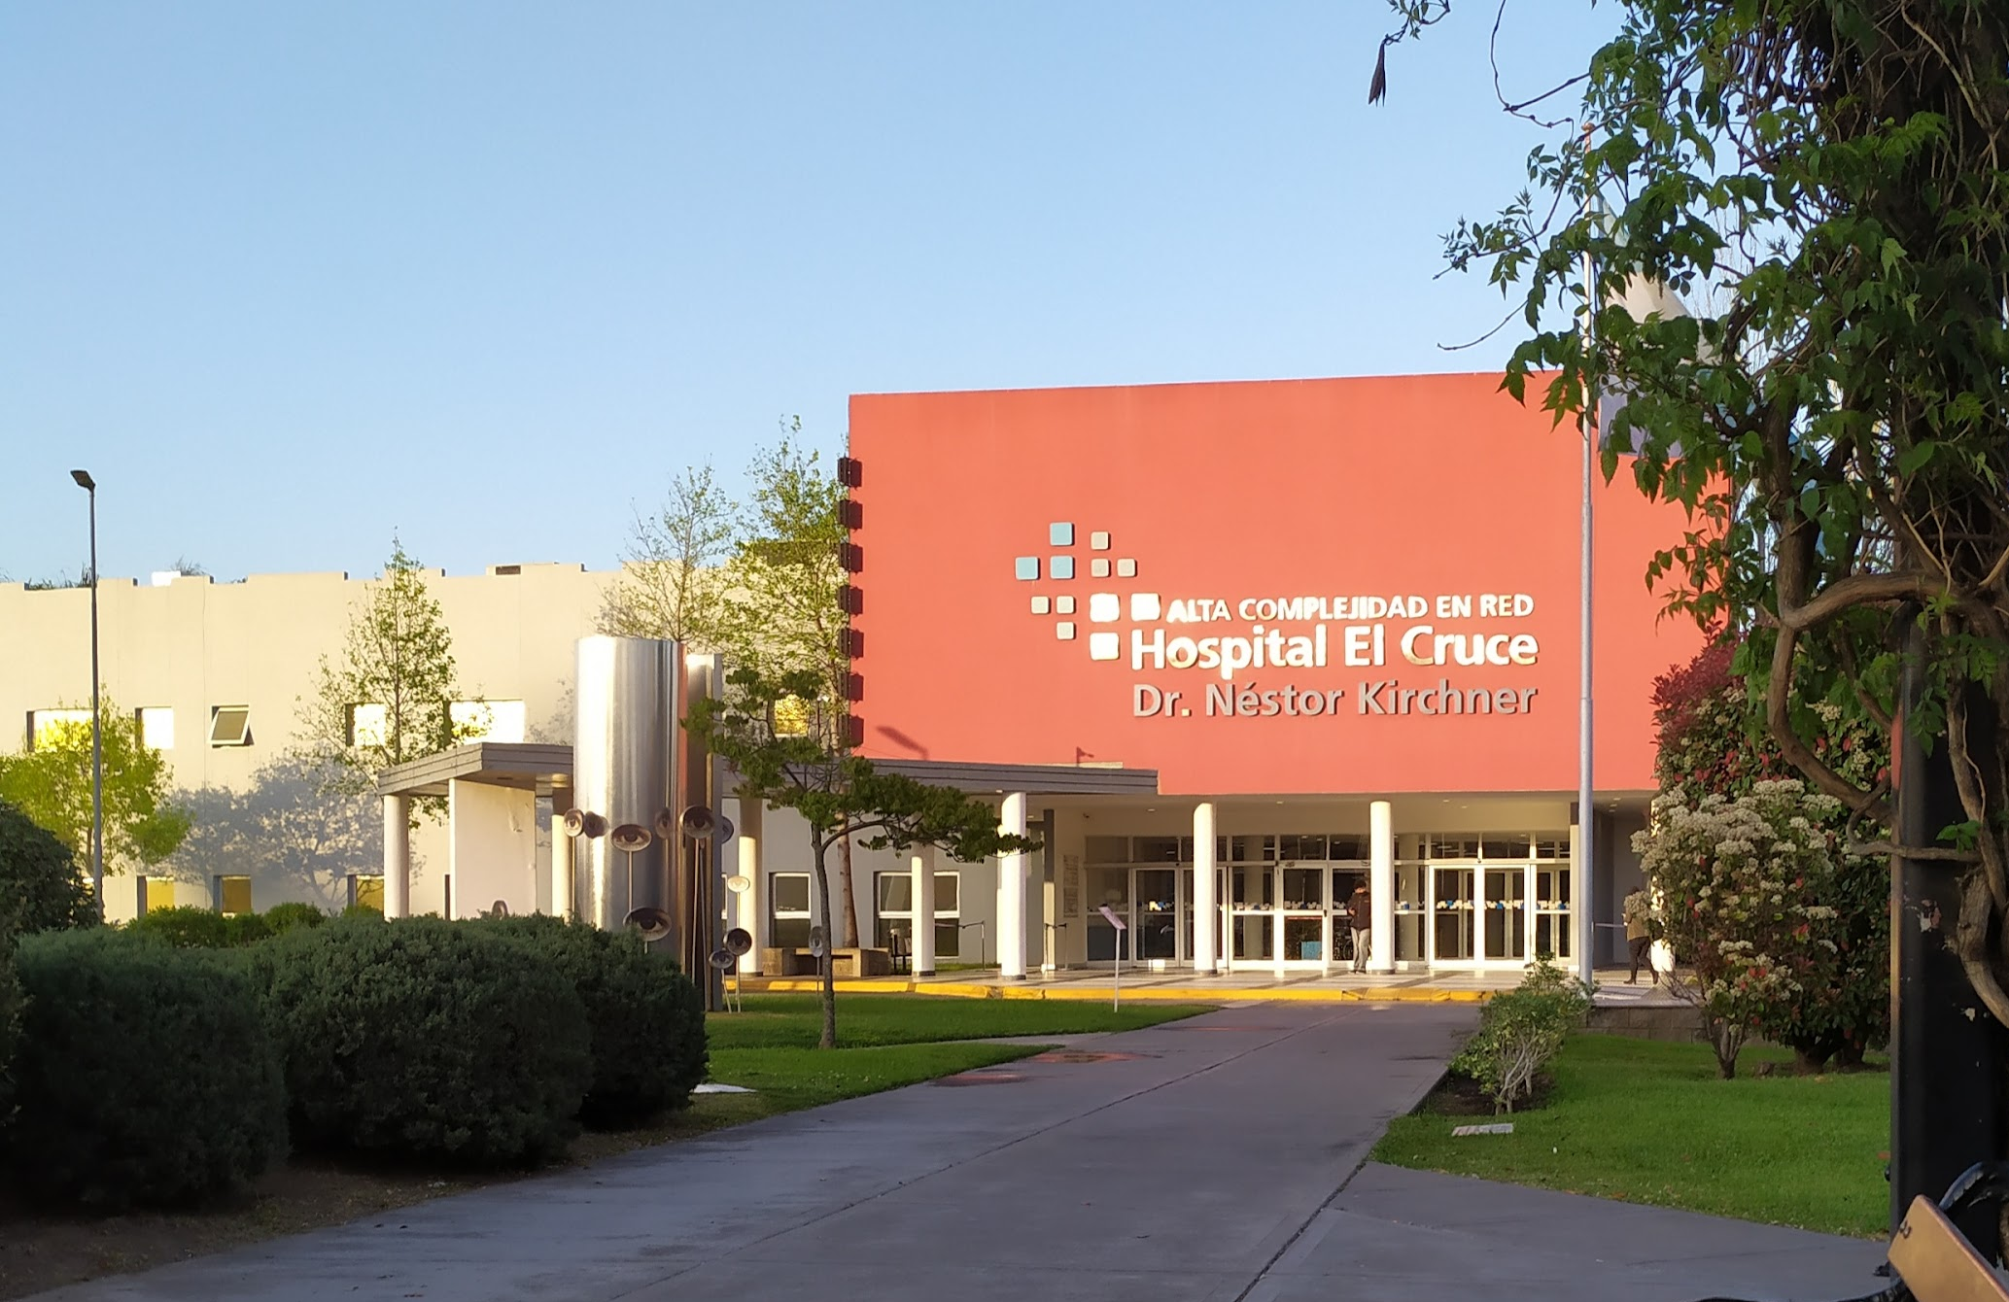
Administración a cargo del personal de salud
Administración en el hogar
Desafío: Lograr la continuidad del tratamiento de forma correcta y segura

Slide 4
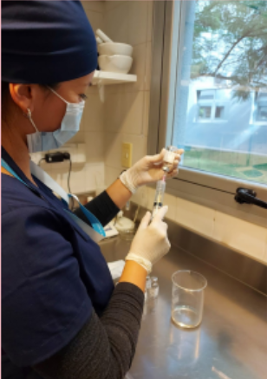
¿CÓMO INTERVENIMOS?
GARANTIZANDO LA ACCESIBILIDAD A LOS MEDICAMENTOS
BRINDANDO INFORMACIÓN A LAS FAMILIAS

Slide 5
¿CÓMO COMUNICAMOS ESA INFORMACIÓN?
En forma verbal al momento de la entrega de la medicación
Susceptible de olvidos
Temor a preguntar
Malas interpretaciones
RESULTADO: impacto en la adherencia y la efectividad de los tratamientos

Slide 6
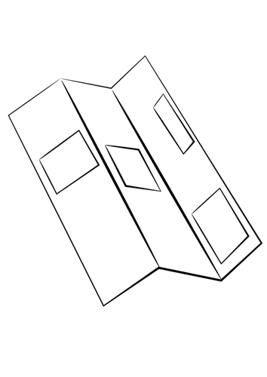
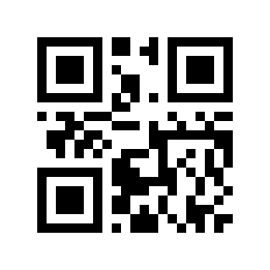
PROYECTO DE DISEÑAR MATERIAL INFORMATIVO

Slide 7
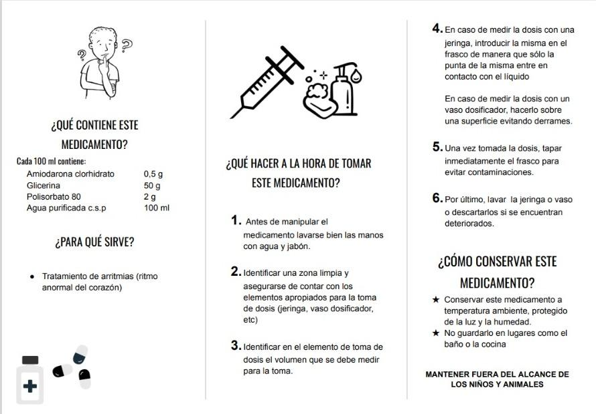
QUÉ INFORMACIÓN INCLUIR
QUÉ LENGUAJE UTILIZAR
IDENTIFICAR LOS PRINCIPALES PROBLEMAS
Trabajo interdisciplinar
Farmacéuticos
Técnicos
Médicos

Slide 8
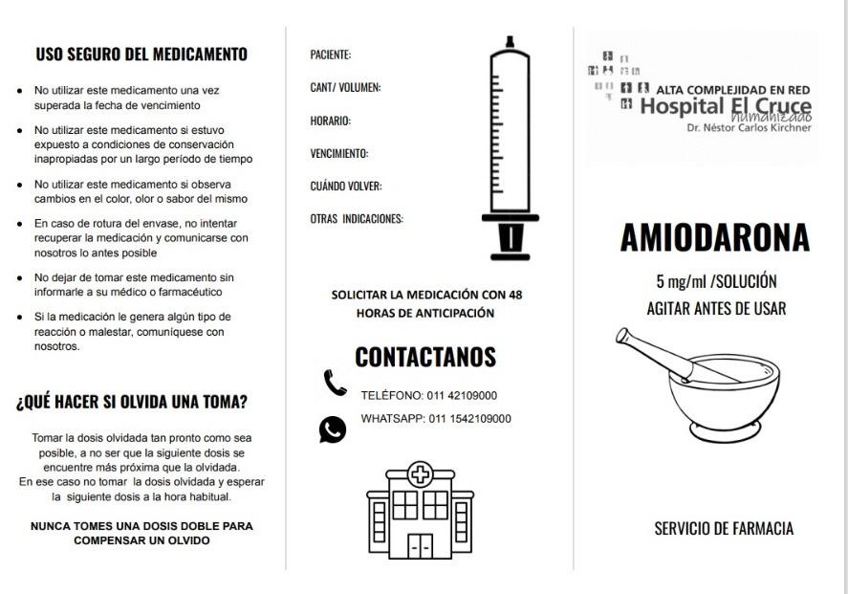

Slide 9
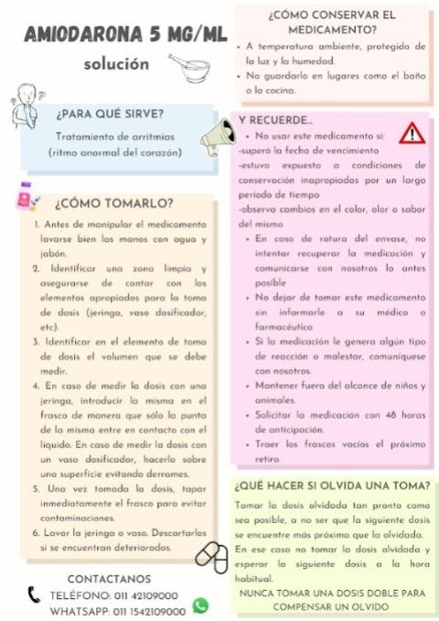
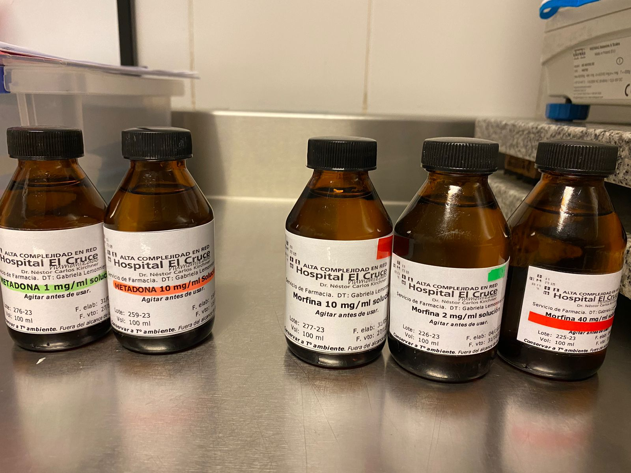

Slide 10
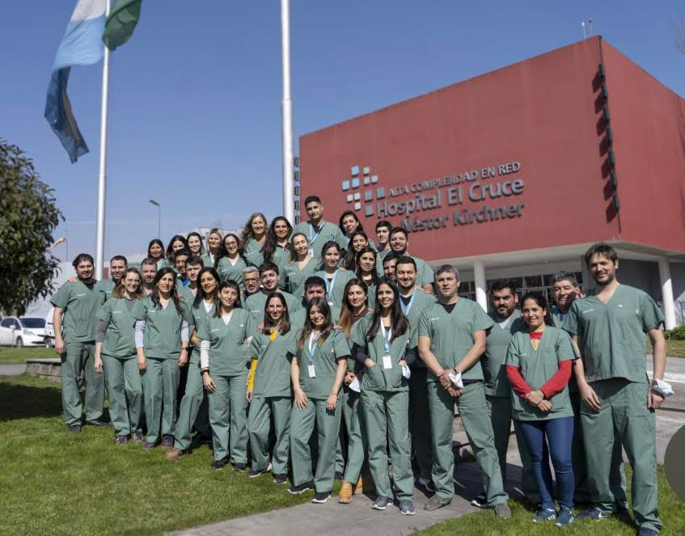
“Podemos elaborar la mejor formulación pero un punto clave para el éxito de cualquier tratamiento es la información que brindemos y cómo comuniquemos esa información”

Slide 11
¡Gracias!

